Slide 1
MODUL 6 Noise dan Reduksi Noise
Nana Ramadijanti, Ahmad Basuki, Hero Yudho Martono

Slide 2
Materi Kuliah
Macam-macam Noise
Noise Gaussian
Noise Speckle
Noise Salt & Pepper
Filter Untuk Reduksi Noise
Filter Rata-Rata
Filter Gaussian
Filter Median

Slide 3
Sekilas Tentang Noise Pada Citra
Noise pada dasarnya adalah gangguan-gangguan pada gambar baik karena kesalahan pada capture maupun kerusakan gambar karena gangguan eksternal sperti gambar sudah tua.
Noise pada gambar dapat ditiru dengan perilaku-perilaku kerusakan yang sering terjadi pada gambar.

Slide 4
Macam-Macam Noise
Macam-macam noise yang bisa dibangkitkan untuk menguji apakah suatu proses reduksi noise berhasil, malah saat ini banyak digunakan juga untuk efek-efek spesial
Noise Gaussian
Noise Speckle
Noise Salt & Pepper

Slide 5
Noise Gaussian
Noise ini dibangkitkan menggunakan pembangkit bilangan acak berdistribusi gaussian,
Titik-titik yang terkena noise akan berubah warna (derajat keabuan) secara acak menggunakan distribusi gaussian

Slide 6
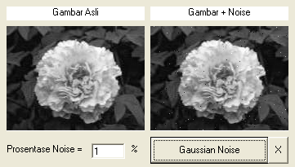


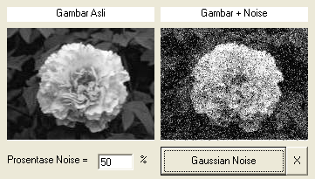
Noise Gaussian

Slide 7
Noise Speckle
Noise ini dibangkitkan menggunakan pembangkit bilangan acak berdistribusi gaussian (direkomendasikan sampai pada turunannya) atau bilangan acak berditribusi uniform,
Titik-titik yang terkena noise akan berubah warna (derajat keabuan) hitam atau nilainya menjadi 0.

Slide 8

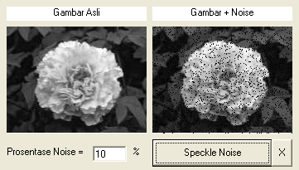
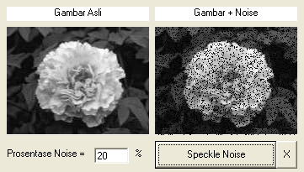
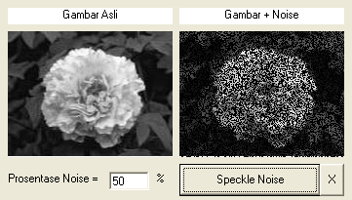
Noise Speckle

Slide 9
Noise Salt & Pepper
Noise ini dibangkitkan menggunakan pembangkit bilangan acak berdistribusi gaussian (direkomendasikan sampai pada turunannya) atau bilangan acak berditribusi uniform,
Titik-titik yang terkena noise akan berubah warna (derajat keabuan) putih atau nilainya menjadi 255.

Slide 10
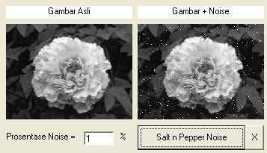
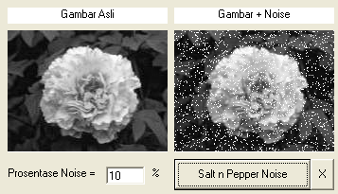
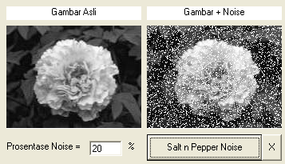
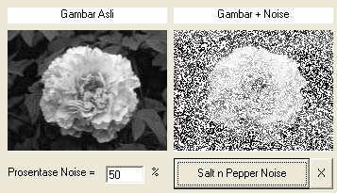
Noise Salt & Pepper

Slide 11
Reduksi Noise
Bagaimana mengurangi noise pada gambar sehingga gambar menjadi lebih jelas
Semua filter berbentuk LPF dapat digunakan untuk mereduksi noise
Filter-filter yang biasa digunakan dalam reduksi noise:
Filter Rata-rata
Filter Gaussian
Filter Median

Slide 12
Filter Rata-Rata
Filter rata-rata adalah filter dengan nilai pada setiap elemen kernelnya sama dan sebagai LPF maka jumlah dari semua nilai kernelnya adalah 1 (satu)
Filter rata-rata termasuk dalam linier filter dengan menggunakan kernel berupa matrik.
Filter rata-rata 3x3
Filter rata-rata 5x5

Slide 13
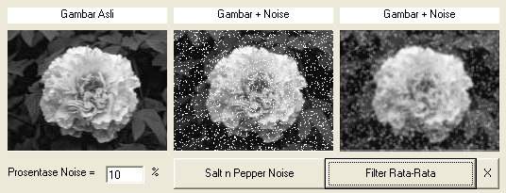
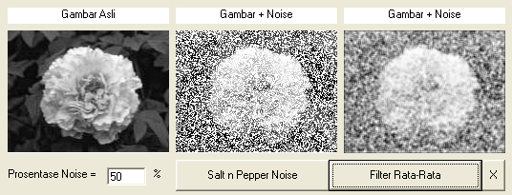
Hasil Filter Rata-rata

Slide 14
Filter Gaussian
Filter gausian adalah filter dengan nilai pada setiap elemen kernelnya berbentuk fungsi gaussian dan sebagai LPF maka jumlah dari semua nilai kernelnya adalah 1 (satu)
Filter gausian termasuk dalam linier filter dengan menggunakan kernel berupa matrik.
Fungsi Gaussian:
Filter gausian 3x3
Filter gausian 5x5

Slide 15


Hasil Filter Gaussian

Slide 16
Filter Median
Filter Median adalah filter mengambil nilai median dari titik dan tetangga-tetanggganya. Median adalah nilai tengah dari sekumpulan nilai (data).
Filter Median tidak termasuk dalam linier filter sehingga tidak menggunakan kernel berupa matrik.
10 | 10 | 10
15 | 12 | 10
10 | 10 | 12
10 | 10 | 10 | 10 | 10 | 10 | 12 | 12 | 15
Median = 10

Slide 17
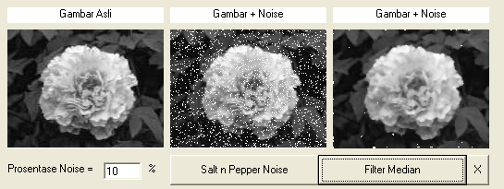
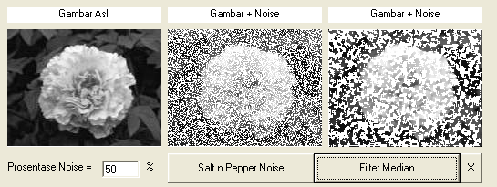
Hasil Filter Median

Slide 18
Perbandingan Hasil Filter Reduksi Noise
Filter Rata-Rata
Filter Gaussian
Filter Median

Slide 19
Soal-Soal Latihan
Apa ciri-ciri kernel filter pada LPF? Berikan contohnya.
Apa pengertian noise pada citra? Jelaskan dengan contoh.
Sebutkan 3 macam noise yang dibangkitkan untuk pengolahan citra, dan apa ciri dari masing-masing noise tersebut.
Diketahui citra F, lakukan filter rata-rata 3x3, dapatkan citra hasil !

Slide 20
Terima Kasih

